Slide 1
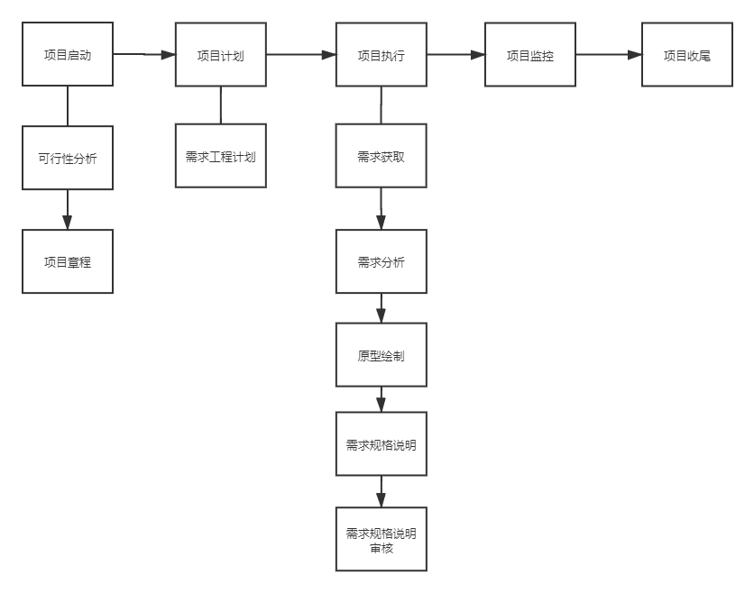
移动课堂助理

Slide 2
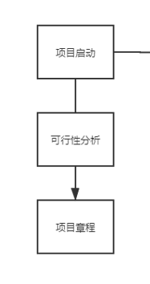
移动课堂助理——启动阶段
移动课程助理可行性分析
方案1 | 方案2
微信小程序 + SpringBoot | APP + SpringBoot
确定项目团队，提交项目章程
项目组织人员 | 职位 | 个人信息 | 联系方式 | 地址
邢海粟 | 项目经理/分析设计员/任务审核员/主要程序员 | 班级：软工1802 学号：31801347 | 微信：xhs001022 邮箱：31801347@stu.zucc.edu.cn | 明德1-412
章拾瑜 | UI设计/主要程序员 | 班级：软工1802 学号：31801335 | 微信：zsy791437323 邮箱：31801335@stu.zucc.edu.cn | 明德1-412
黄德煜 | 配置管理员/分析设计员/文档管理员 | 班级：软工1801 学号：31801163 | 微信：wxid_lxu76iqobv7v12 邮箱：31801163@stu.zucc.edu.cn | 明德1-414
陈正祎 | 主要程序员/分析设计员/会议记录员/UI设计 | 班级：软工1802 学号：31801342 | 微信：czy_qifei 邮箱：31801342@stu.zucc.edu.cn | 明德1-413
朱涵 | 文档管理员/进度管理员/任务审核员 | 班级：软工1802 学号：31801344 | 微信：cmzh_11280047 邮箱：31801344@stu.zucc.edu.cn | 明德1-413

Slide 3
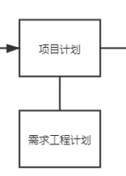
移动课堂助理——计划阶段
在计划阶段编写需求工程计划，包括时间管理计划、范围管理计划、
成本管理计划、质量管理计划、沟通管理计划、配置管理计划等子计划。

Slide 4
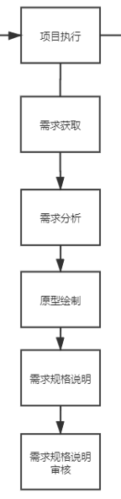
移动课堂助理——执行阶段
在项目执行阶段，通过需求获取与分析，绘制出原型，并编写
需求规格说明。

Slide 5
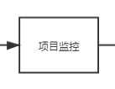
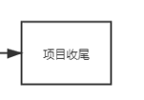
移动课堂助理——监控阶段
在项目监控阶段主要追踪、审查和调整项目的进展，以便识别和纠正
和之前制定的计划的偏差
移动课堂助理——收尾阶段
在项目收尾阶段，对项目进行总结，包括对缺陷的总结等

